Slide 1
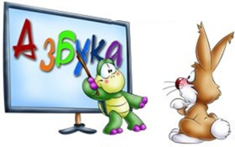
Литературное чтение 1 класс
(обучение грамоте)
Тренажёр
Слоги
Часть VI
Ударение
Матюшкина Анжелика Владимировна
учитель начальных классов
ГБОУ СОШ № 680 г. Москвы
2013

Slide 2
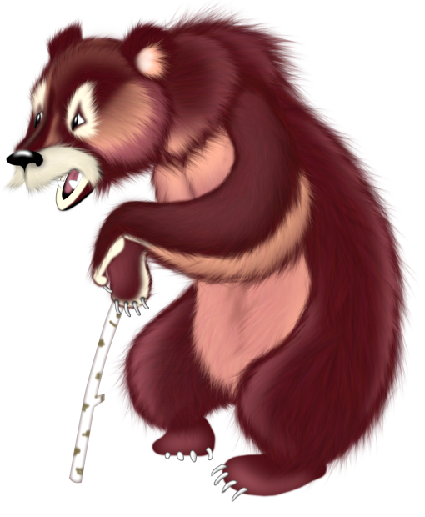
Какой слог ударный?
Медведь
1
2
3
4
5

Slide 3
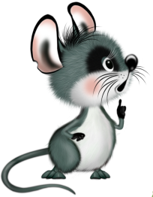
Какой слог ударный?
Мышка
1
2
3
4
5

Slide 4
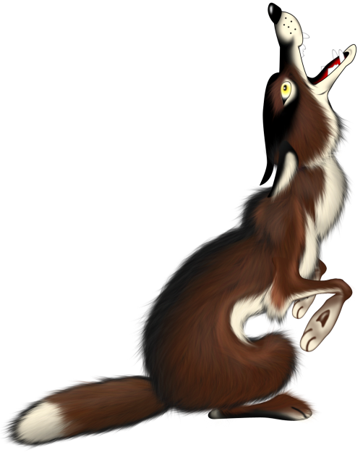
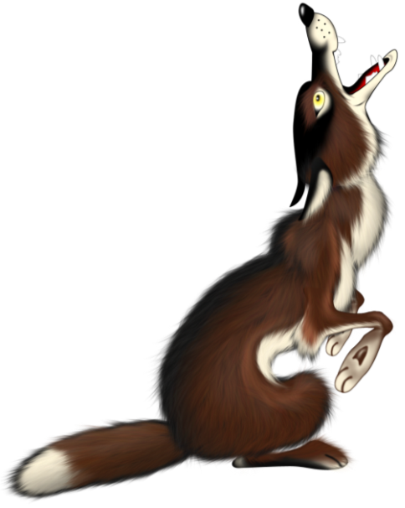
Какой слог ударный?
Волки
1
2
3
4
5

Slide 5
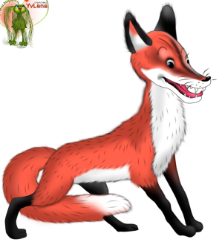
Какой слог ударный?
Лиса
1
2
3
4
5

Slide 6
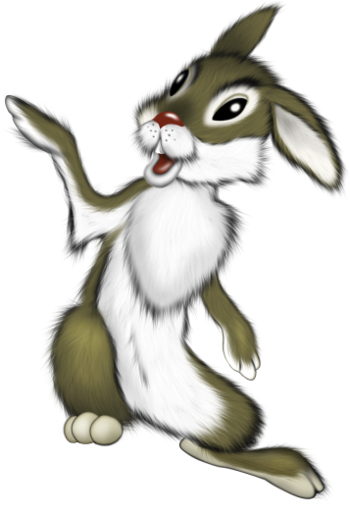
Какой слог ударный?
Заяц
1
2
3
4
5

Slide 7
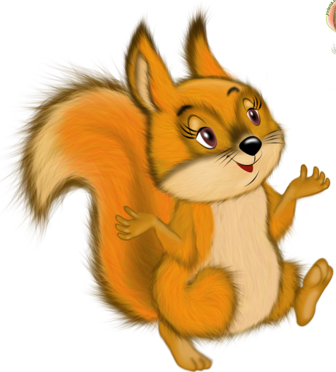
Какой слог ударный?
Белка
1
2
3
4
5

Slide 8
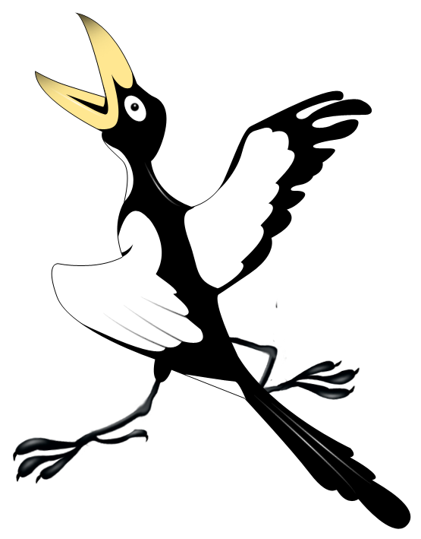
Какой слог ударный?
Сорока
1
2
3
4
5

Slide 9
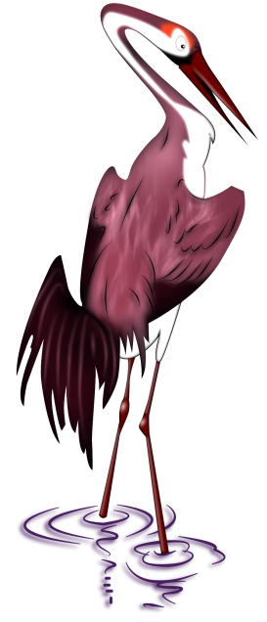
Какой слог ударный?
Цапля
1
2
3
4
5

Slide 10
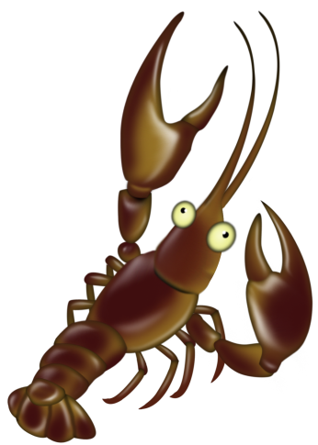
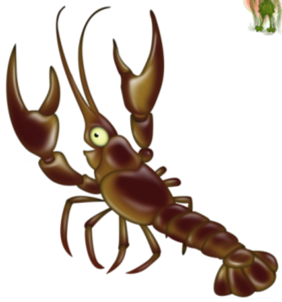
Какой слог ударный?
Раки
1
2
3
4
5

Slide 11
Интернет ресурсы
http://s05.radikal.ru/i178/1304/99/fadb6f176618.jpg дидлы
http://s017.radikal.ru/i404/1309/86/f5b7320bad33.png животные, автор отрисовок Елена У.
http://yvlena.blogspot.ru/ (персональный блог, наборы платные)
Спасибо художникам и авторам отрисовок
Звуковые файлы авторские, выполнены в программе Audacity

